Slide 1

Образ жизни наших
предков
Окружающий мир
3 класс
Автор : Волошина Т.В.

Slide 2
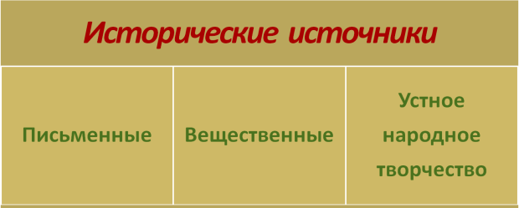
Повторяем
1. Как называется наука, которая изучает жизнь людей в прошлом?
история
2. Из каких источников мы узнаём о том, что было в прошлом?

Slide 3
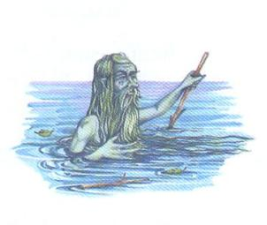
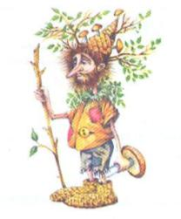
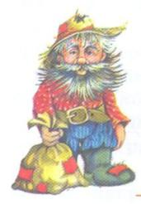
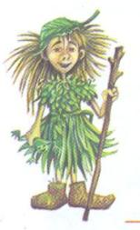
Назовите придуманных невидимых существ, в которых верили наши далёкие предки.
Водяной
Леший
Домовой
Кикимора

Slide 4
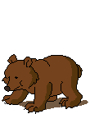

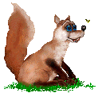


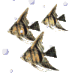

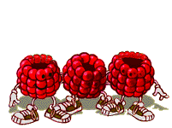


КАК НАШИ ПРЕДКИ ОСВАИВАЛИ ПРИРОДУ?
РЫБОЛОВСТВО
ОХОТА
СОБИРАТЕЛЬСТВО
БОРТНИЧЕСТВО

Slide 5
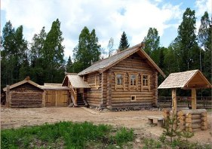
Жилища наших предков
Жилище- это тоже самое, что и дом. А дом для каждого из нас – это место, куда хочется приходить. Дома человек отдыхает душой и телом. Там его ждут родные и любимые люди. И неудивительно, что наши предки очень большое внимание уделяли грамотному строительству своего жилья.

Slide 6
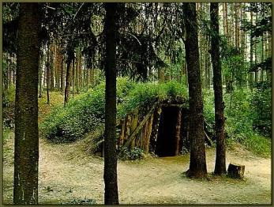
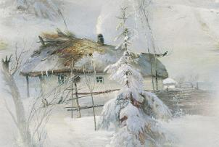
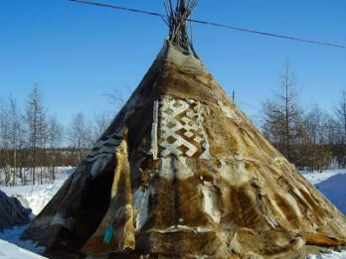
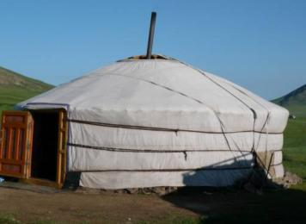
Разными были жилища наших предков, потому
что жили они в разных природных условиях
мазанка
землянка
чум
юрта

Slide 7
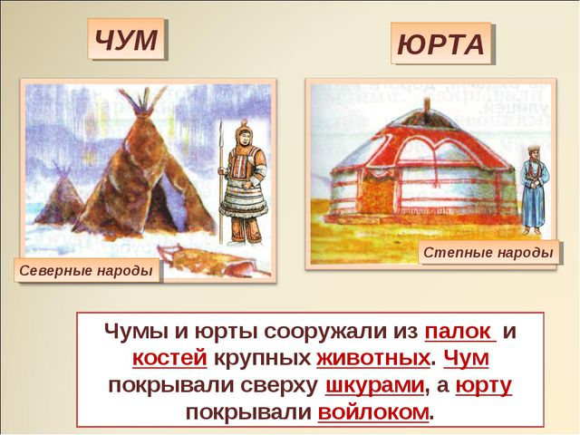
Юрта и чум были традиционными жилищами кочевых народов. Чумы сооружали из палок и костей крупных животных и укрывали их шкурами. Юрты покрывали войлоком.

Slide 8
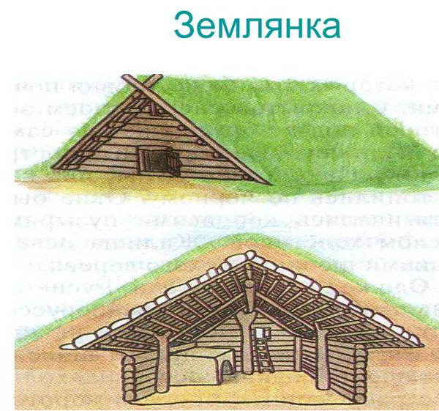
Землянка или полуземлянка–жилище,
расположенное ниже уровня земли. Внутри находилась глиняная или каменная печь без трубы. Крышу землянки делали из тонких стволов деревьев. Сверху укладывали ветви елей или сухую траву, смешанную с глиной.

Slide 9
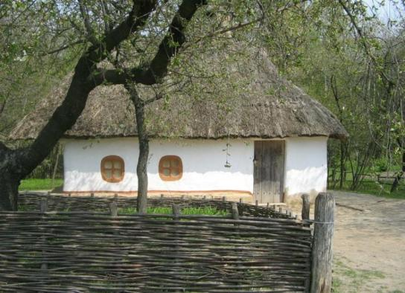
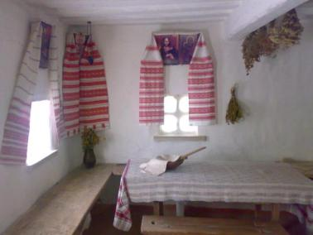
Мазанка- это изба из глины или обмазанного глиной дерева. Такие жилища были у наших предков, проживающих на юге.

Slide 10
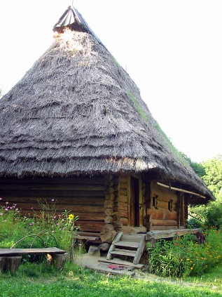
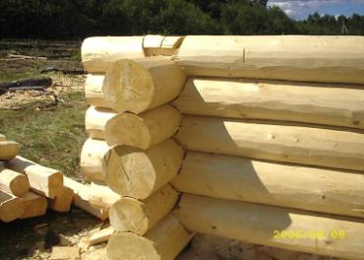
С появлением железных топоров стали «рубить» из бревен избы. Без единого гвоздя складывали стены избы – сруб. Щели между бревнами забивали сухим мхом. Крышу покрывали соломой или досками.
сруб
изба

Slide 11
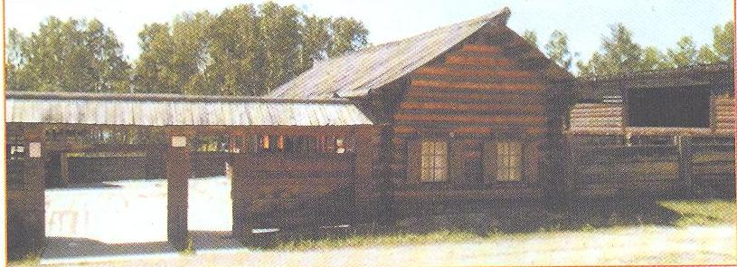
К избе пристраивали крытый двор для домашних животных. За избой огораживали место для грядок – огород. Вокруг всего двора делали изгородь, которая должна была защищать от диких зверей, от злых людей.

Slide 12
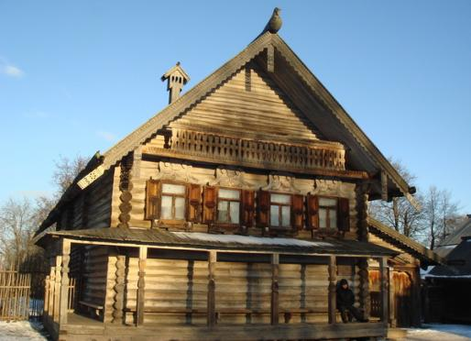
«Лицом» избы считалась сторона с окнами – «глазами». Окна и край крыши украшали наличниками с узорной резьбой по дереву. Наверху крыши мастерили «конек» – оберег избы. Вырезали из дерева голову коня или петуха. Дома ставились рядами, дорога вдоль которых называлась улицей.
конёк
наличники
ставни

Slide 13
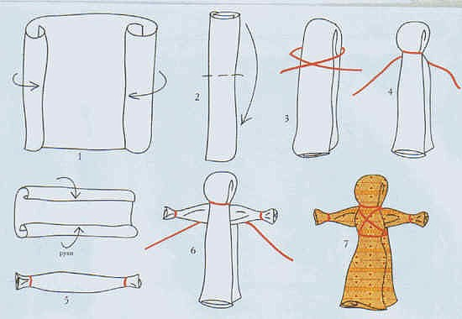
Кукла- оберег охраняла жилище

